Slide 1

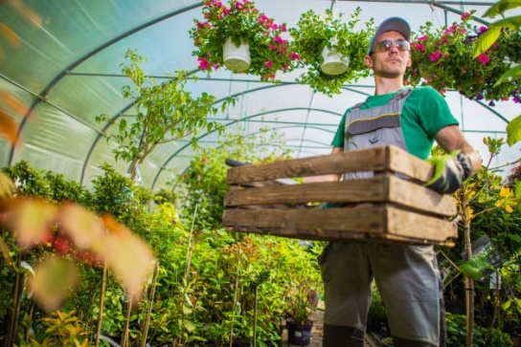

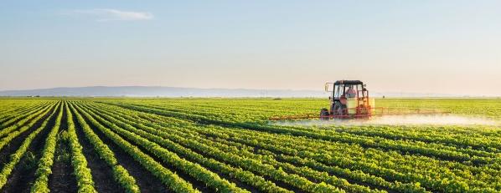
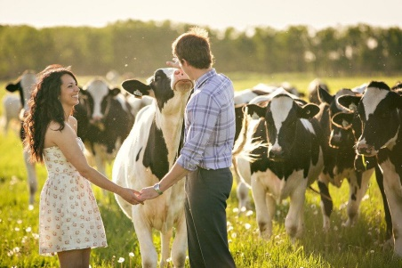
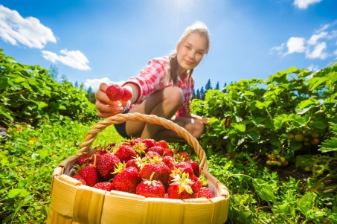
Стажування у країнах Європи, Канаді, США

Slide 2






Про нас
23 РОКИ ДОСВІДУ ОРГАНІЗАЦІЇ СТАЖУВАННЯ ЗА КОРДОНОМ
17 ПРОГРАМ У 11 КРАЇН СВІТУ
+380 98 845 6049
+З80673464041
+380 95 798 1859
@UManWork.Agency
@uman.work

Slide 3
Наші програми
Короткотривала програма (1-3 місяці):
Німеччина
Довготривалі програми (3-12 місяців):
Німеччина, Данія, Швеція, США, Австралія, Канада,
Великобританія
Професійні програми:
США, Канада, Австралія

Slide 4

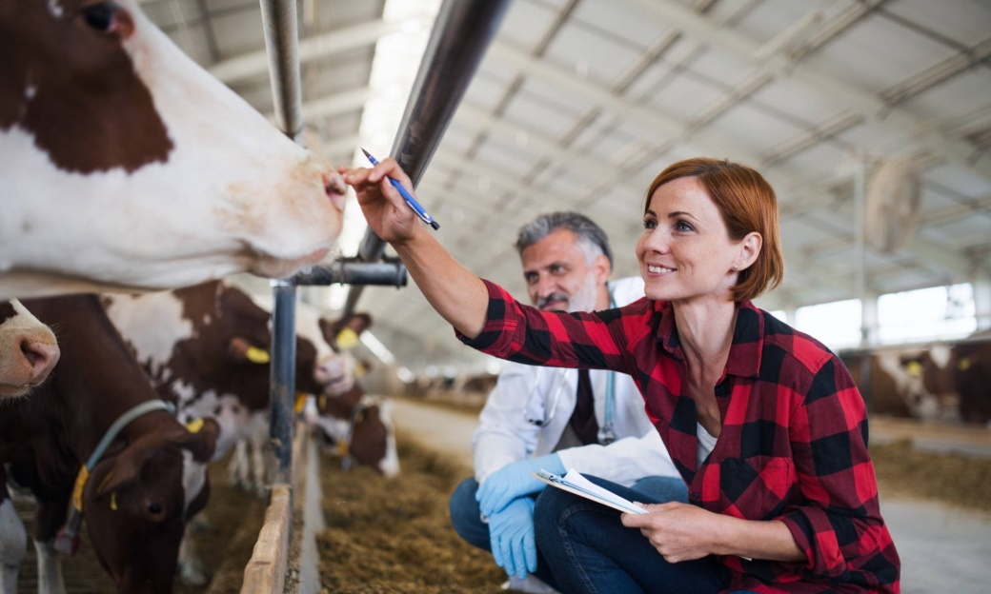
Данія
Галузі – тваринництво, рослинництво, овочівництво.
Термін – максимум 18 місяців.
Стипендія – від 1500 євро/міс брутто.
Вимоги
Студент.
До 30 років.
Англійський - КЕТ або IELTS –
А2 (базовий).

Slide 5

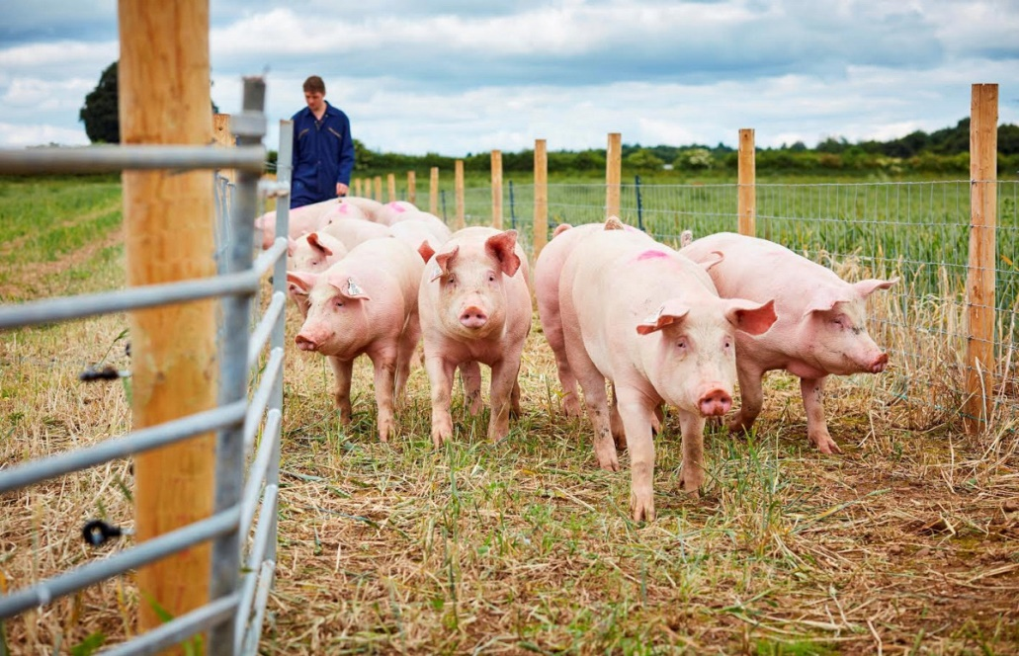
Швеція
Галузь - тваринництво та рослинництво.
Термін – 6 місяців, з можливістю подовження.
Стипендія – в середньому 800-1100 євро/міс.
Вимоги
Студент або з відповідним
досвідом роботи.
До 28 років.
Англійська або німецька –
базовий рівень.

Slide 6

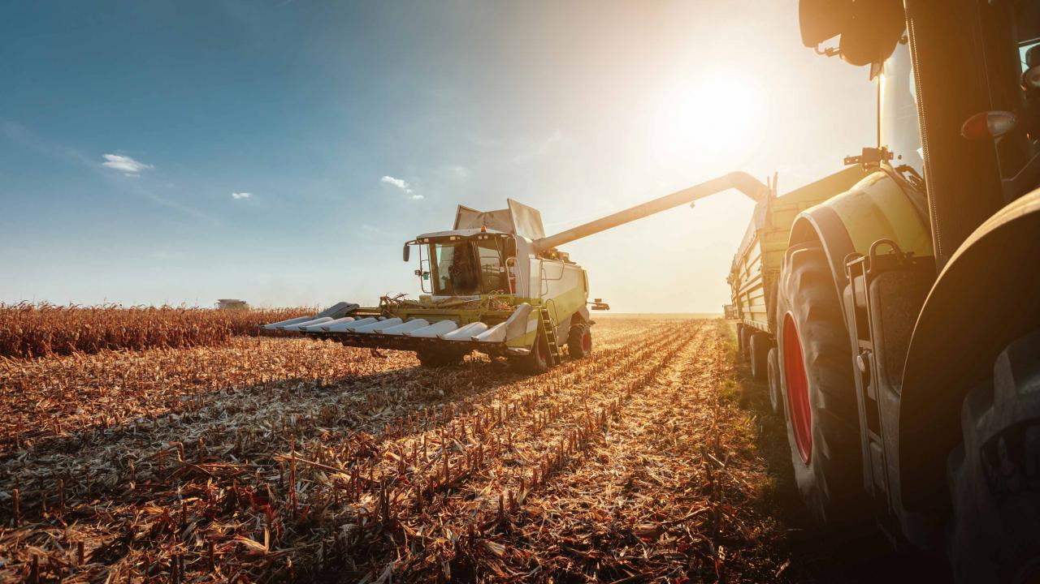
США
Галузь - сільське господарство.
Термін - 3 до 18 міс.
Стипендія - від 1400 дол/міс.
Можливе семестрове навчання в державному ВУЗі США.
Вимоги
Студент, випускник або 4 роки
досвіду.
До 35 років.
Розмовна англійська.

Slide 7


Канада
Галузь - сільське господарство.
Термін - 12 міс або 2 роки.
Стипендія - від 2000 кан.дол/міс..
Вимоги
Студент, випускник або 4 роки
досвіду.
До 35 років.
Розмовна англійська.

Slide 8

Німеччина
Галузь – овочеві та фруктові ферми відкритого та закритого ґрунту; тваринницькі ферми, готельно -ресторанна справа
Термін – від 1 до 12 місяців.
Стипендія – від 1200 до 2000 євро/міс.
Вимоги
Студент.
До 30 років.
Англійська або німецька –
початковий або без знання мов

Slide 9
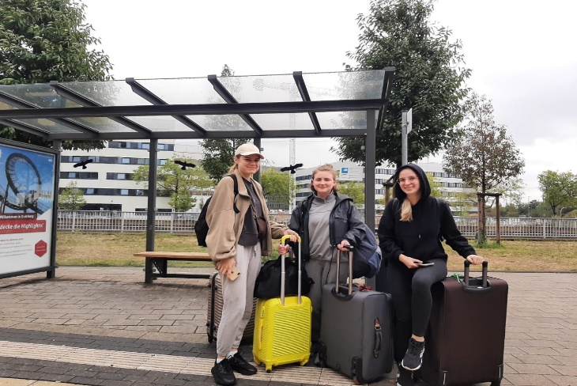
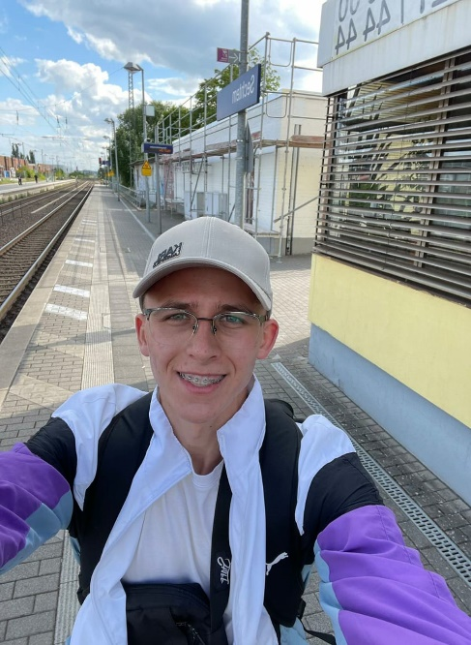
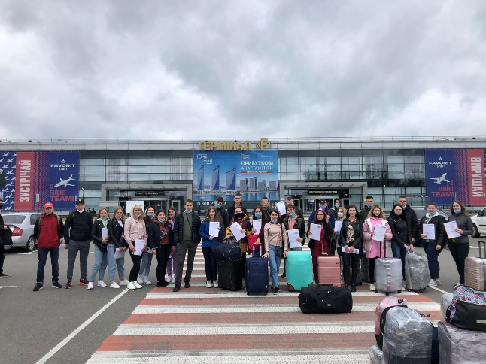
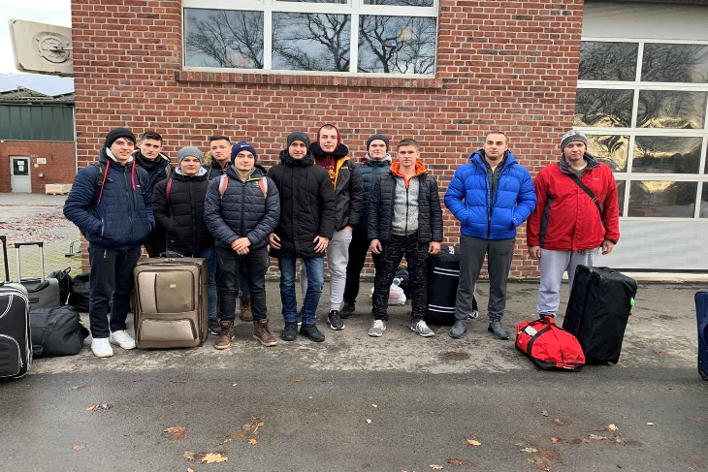
Німеччина
Найпопулярніші програми стажування в Німеччині:
Bonn’s Farm
Dorota’s Farm
Thomas’s Farm
Carsten’s Farm
Hinerk’s Farm
Lingen Hotel

Slide 10
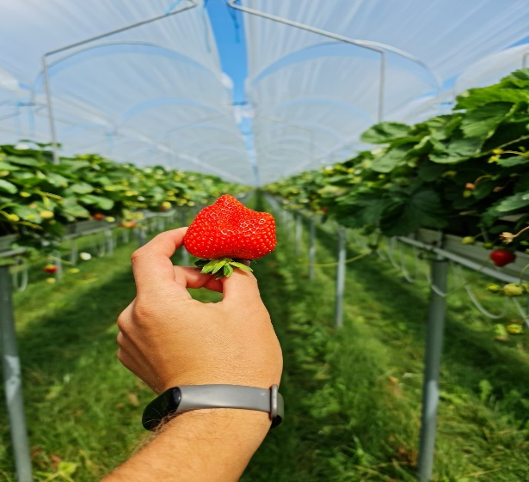
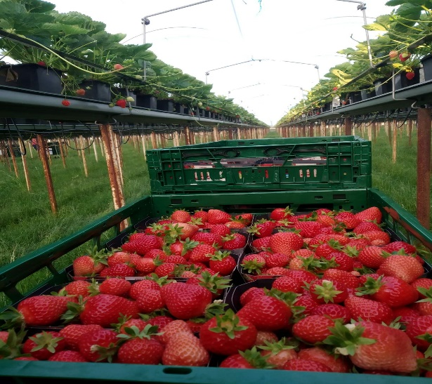
Наші ферми: Bonn’s Farm
Місто – Pulheim, Німеччина.
В середньому – 6 календарних днів стажування на один тиждень, 10 годин на один календарний день. Неділя – вільний день для дозвілля та ознайомлення з культурою та культурними цінностями.
Збір полуниці,огірків.
Умови проживання:
Проживання у вагончиках на території ферми, вартість – 12€ за добу (проживання та харчування). Забезпечують харчуванням.
Оплата:
Розмір стипендії за стажування складає 12 євро за годину мінус податки і оплати за проживання та харчування.
В сезон збору полуниці- фермер переводить на акордну оплату.
Стипендія в 2023 році складала 1500-1600 євро в місяць.

Slide 11
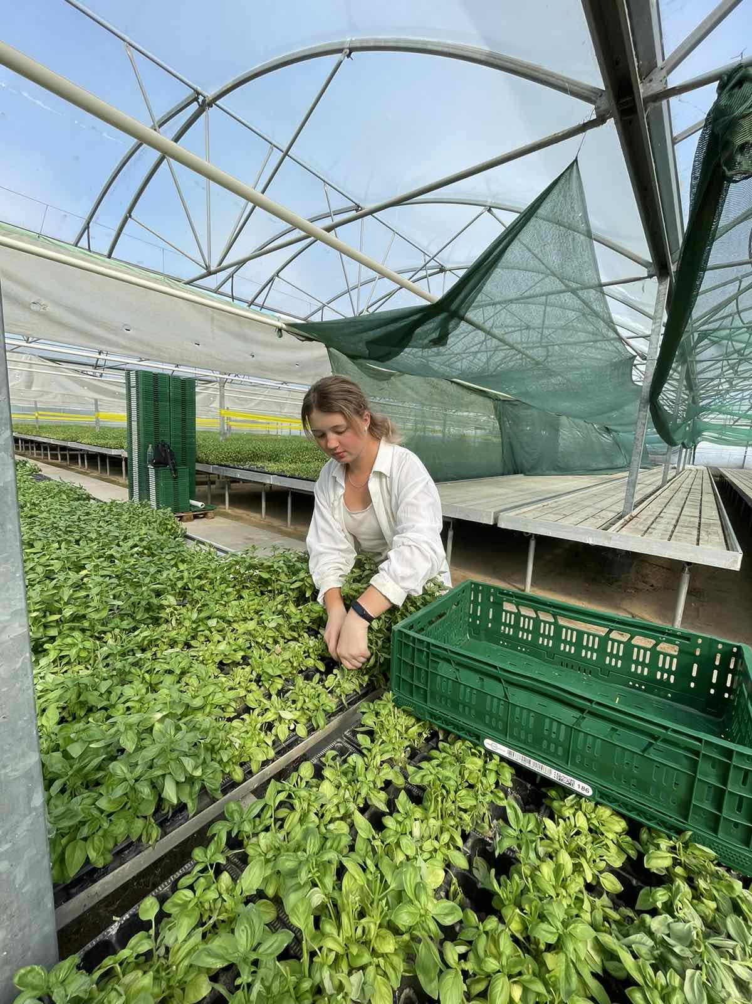
Наші ферми: Dorota’s Farm
Місто – Bornheim, Німеччина.
В середньому – 6 календарних днів стажування на один тиждень, 10 годин на один календарний день. Неділя – вільний день для дозвілля та ознайомлення з культурою та культурними цінностями.
Збір, полив, підрізання, пересаджування, розведення різних видів трав.
Умови проживання:
Проживання в контейнерах на території ферми, вартість – 5,9 € за добу. В користуванні холодильник, душ, загальна кухня, посуд. Їжу потрібно готувати самостійно.
Оплата:
Розмір стипендії за стажування складає 12 євро за годину мінус податки і оплати за проживання.
Стипендія в 2023 році складала 1800 євро в місяць.

Slide 12
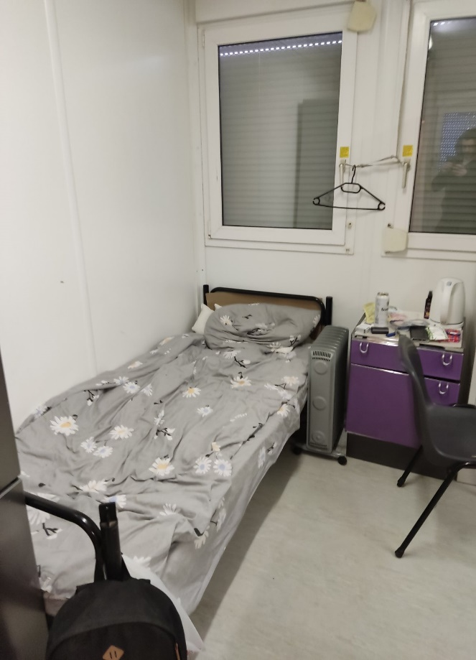
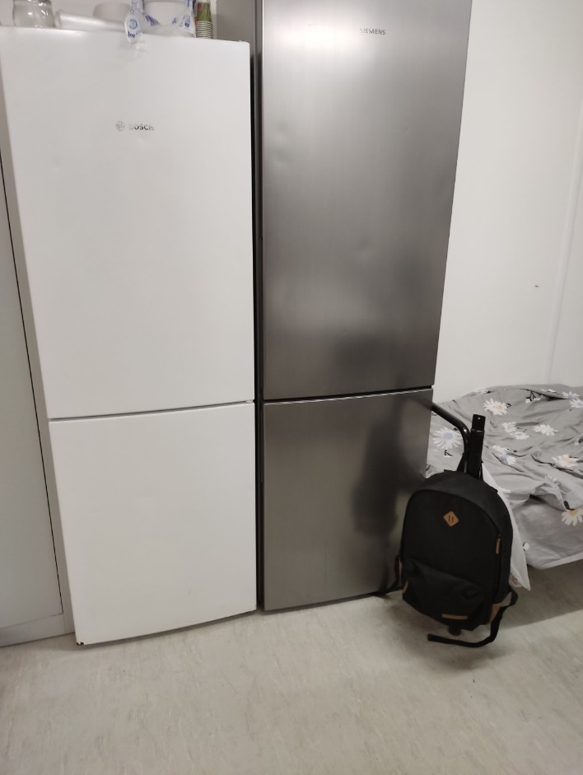
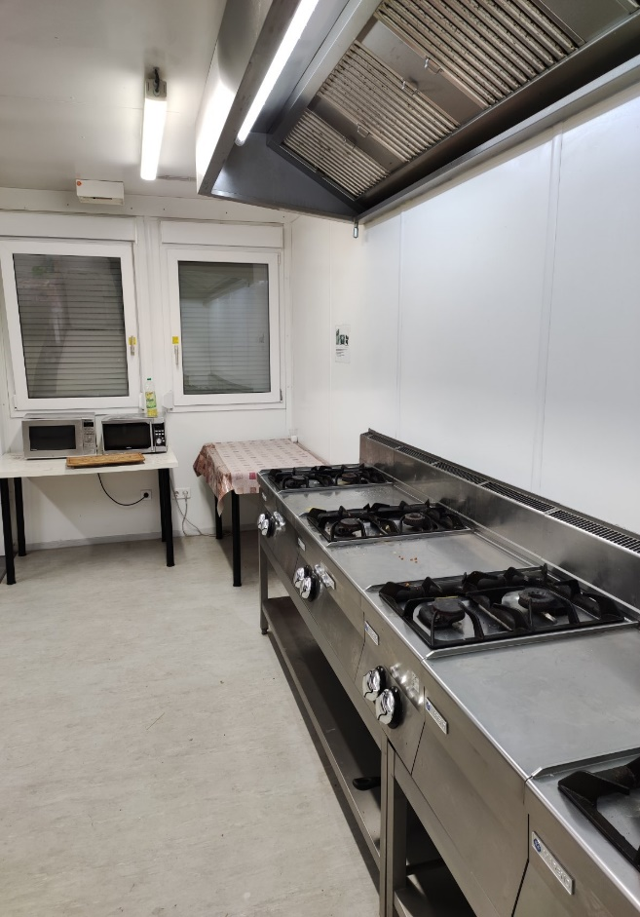
Dorota’s Farm

Slide 13
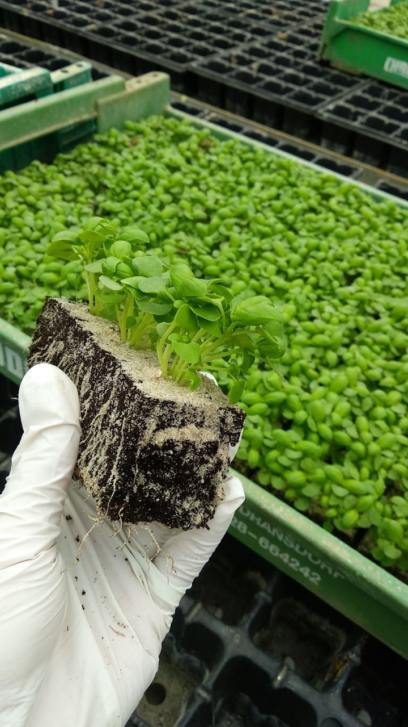
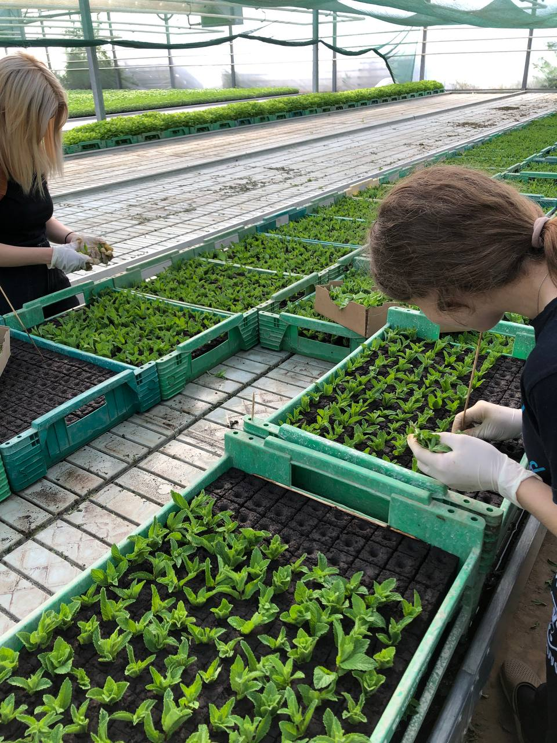
Dorota’s Farm

Slide 14
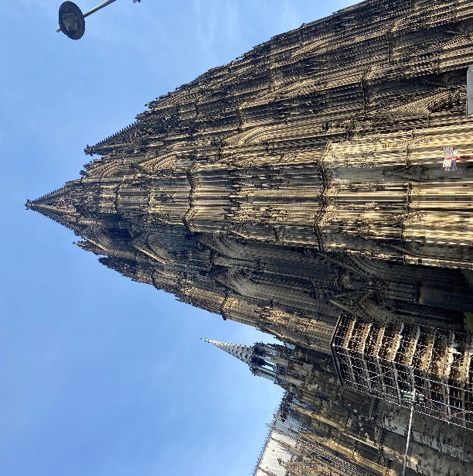
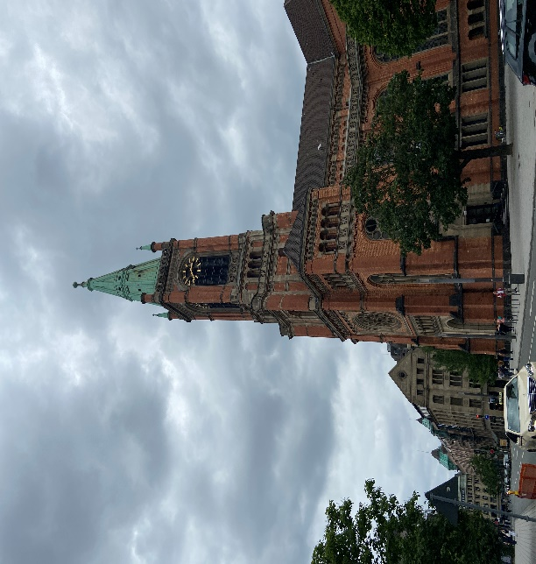
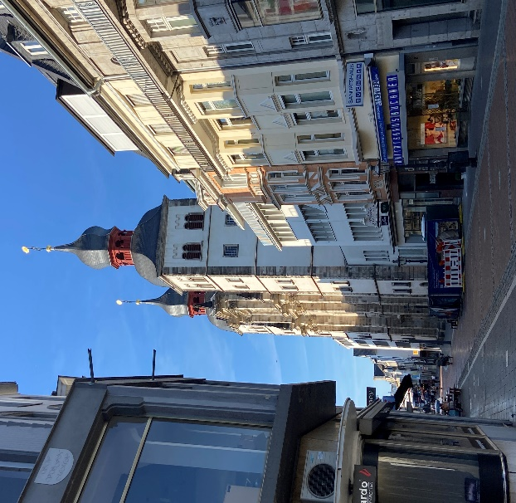
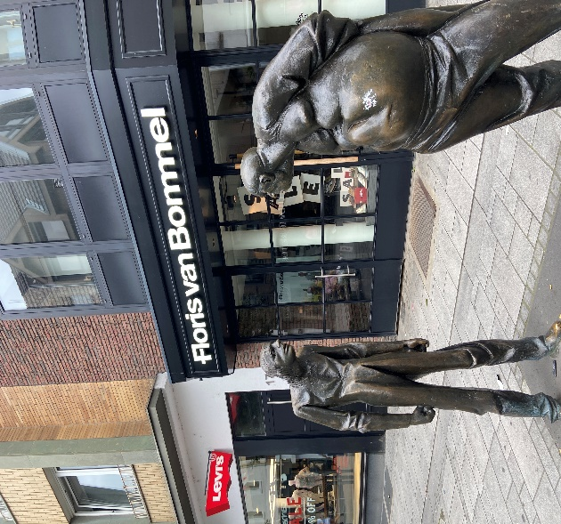
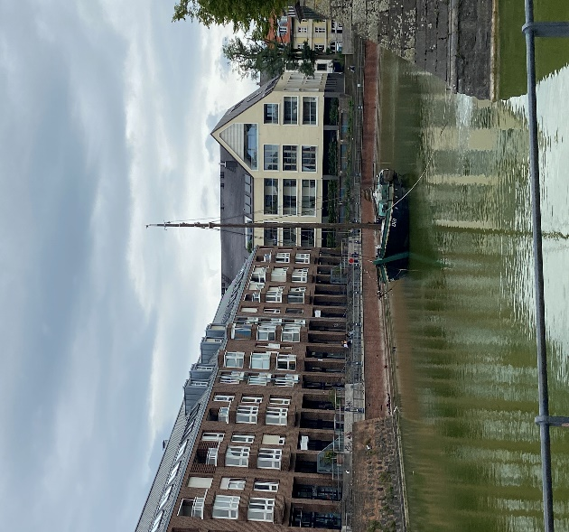
Dorota’s Farm

Slide 15
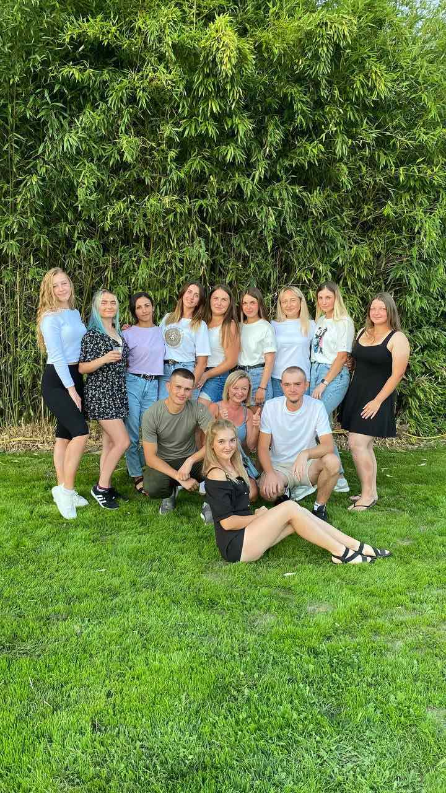
Наші ферми: Thomas’s Farm
Місто – Hürth, Німеччина.
В середньому – 6 календарних днів стажування на один тиждень, 10 годин на один календарний день. Неділя – вільний день для дозвілля та ознайомлення з культурою та культурними цінностями.
Збір полуниці та збір, догляд за квітами.
Умови проживання:
Проживання в будиночках на території ферми. Літом проживання в контейнерах – безкоштовно. В користуванні холодильник, душ, загальна кухня, посуд. Їжу потрібно готувати самостійно.
Оплата:
Розмір стипендії за стажування складає 12 євро за годину мінус податки і оплати за проживання.
Стипендія в 2022 році складала 1800 євро в місяць.

Slide 16
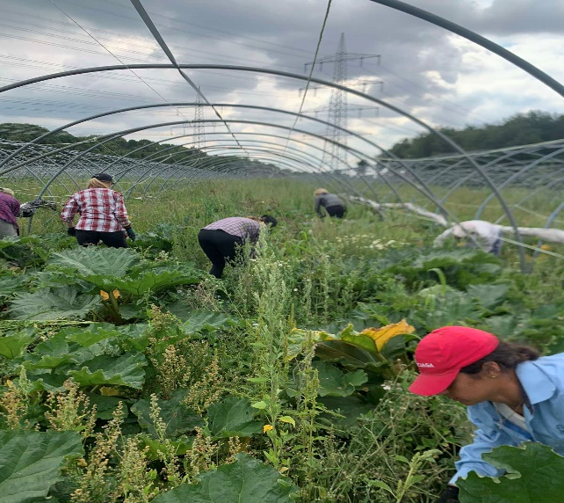
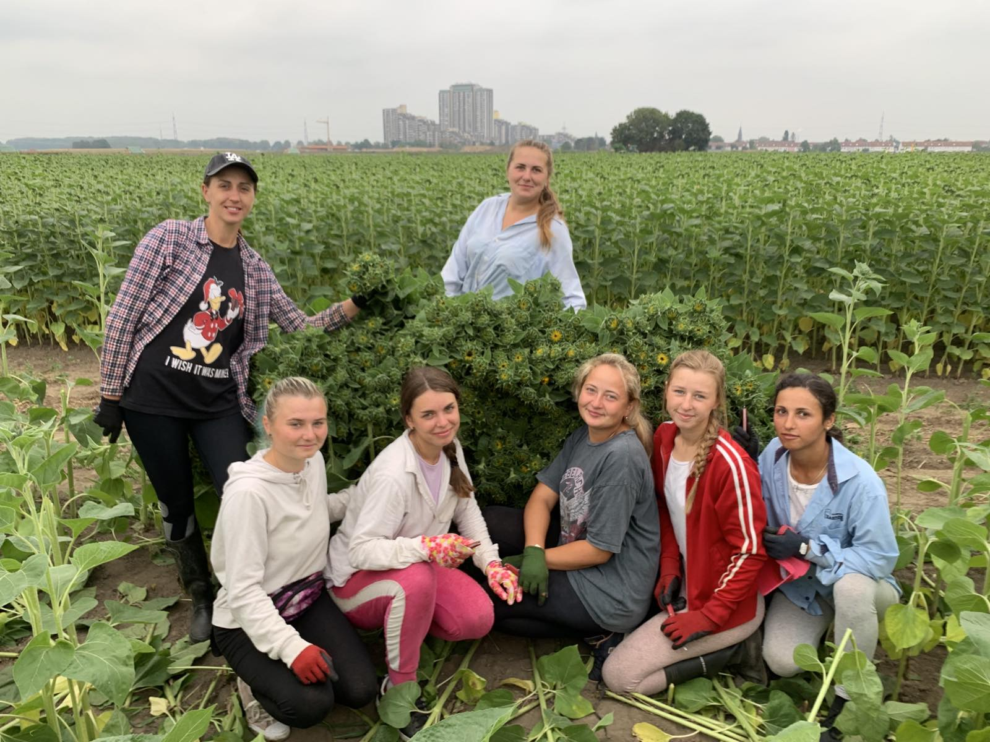
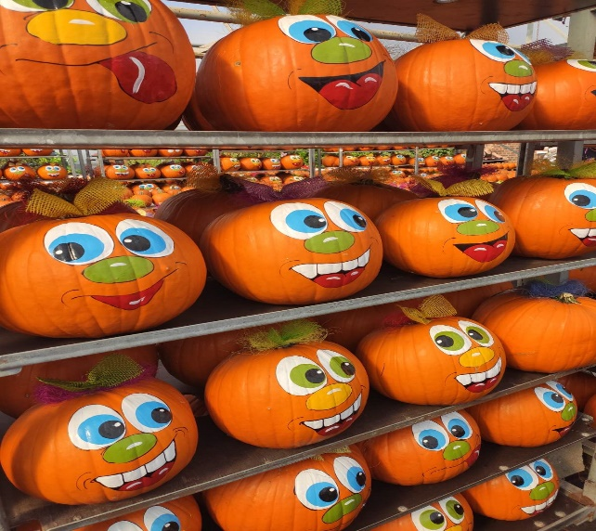
Thomas’s Farm

Slide 17

Thomas Farm

Slide 18
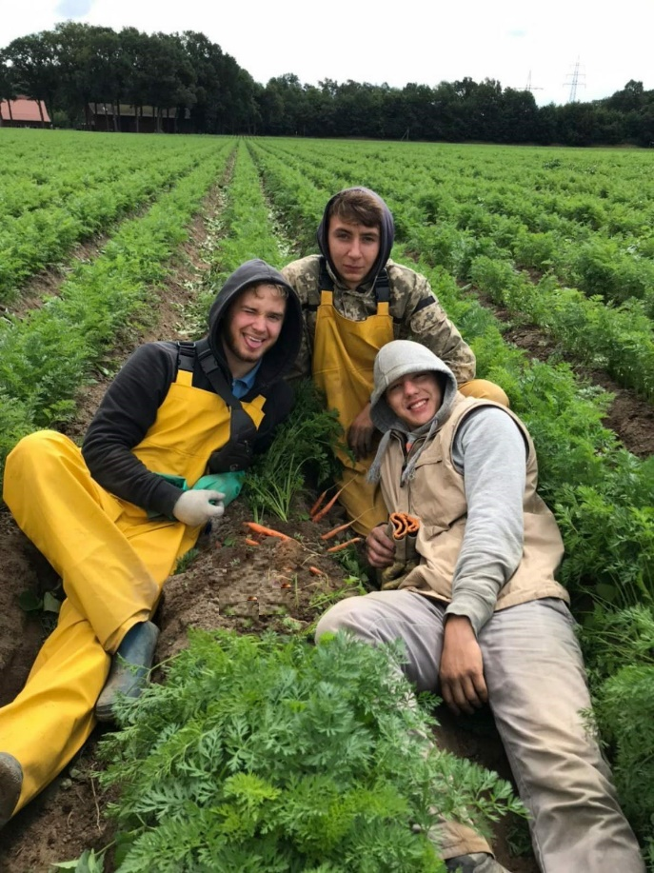
Наші ферми: Carsten’s Farm
Місто – Datteln, Німеччина.
В середньому – 6 календарних днів стажування на один тиждень, 10 годин на один календарний день. Неділя – вільний день для дозвілля та ознайомлення з культурою та культурними цінностями.
Вирощування, збір, сортування та фасування органічної моркви та кабачків(цукіні).
Умови проживання:
Проживання в трикімнатних сучасних квартирах за 5-6 км від ферми, вартість – 7,70 € за добу. В користуванні холодильник, посудомийка, душ, загальна кухня, посуд, Wi-Fi. Їжу потрібно готувати самостійно.
Оплата:
Розмір стипендії за стажування складає 12 євро за годину мінус податки і оплати за проживання.
Стипендія складає 1800 євро в місяць (в середньому).

Slide 19
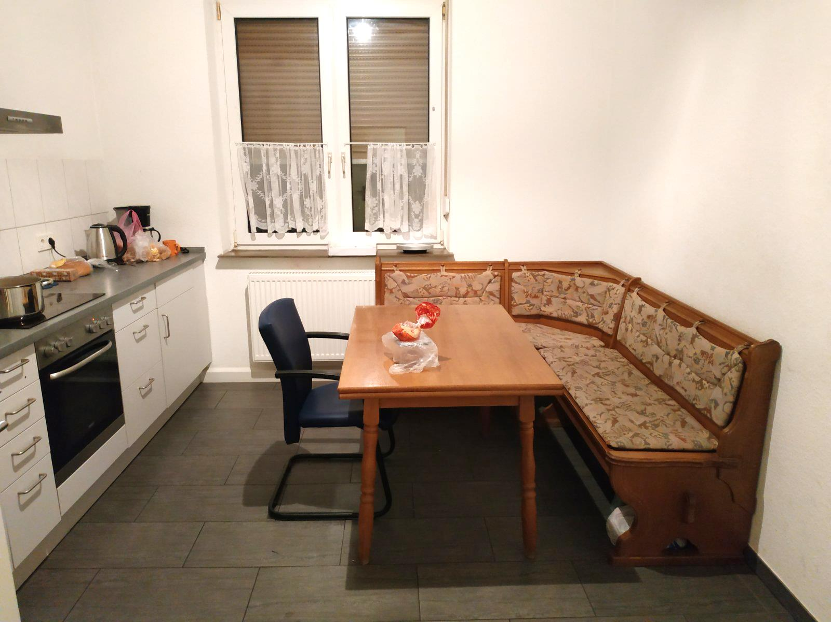
Carsten’s Farm

Slide 20
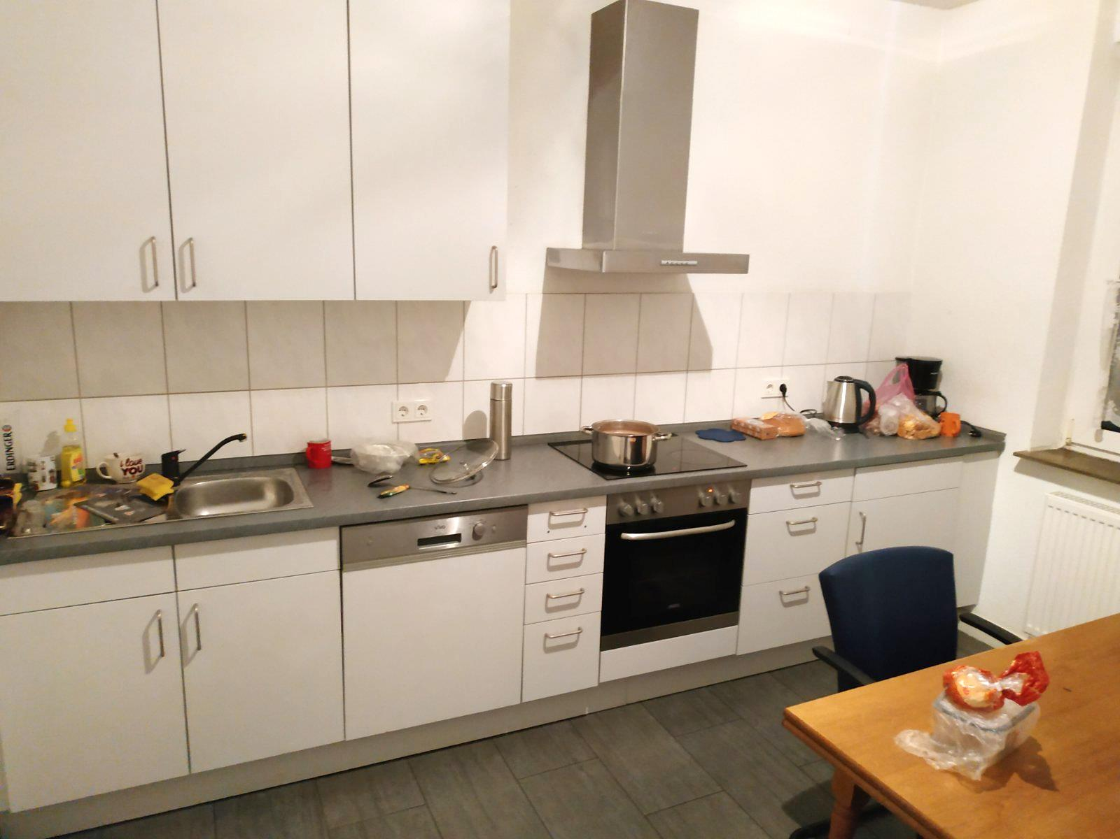
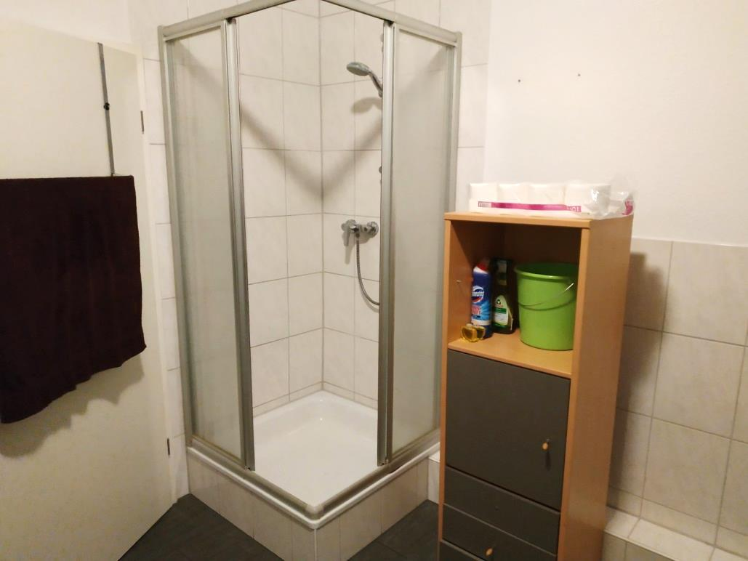
Carsten’s Farm

Slide 21
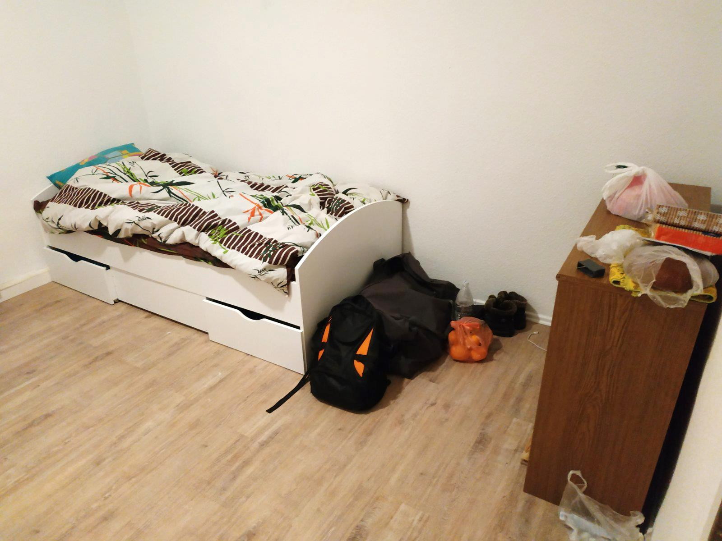
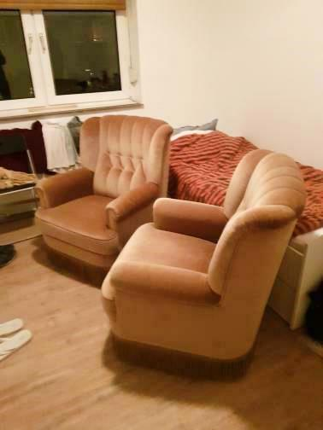
Carsten’s Farm

Slide 22
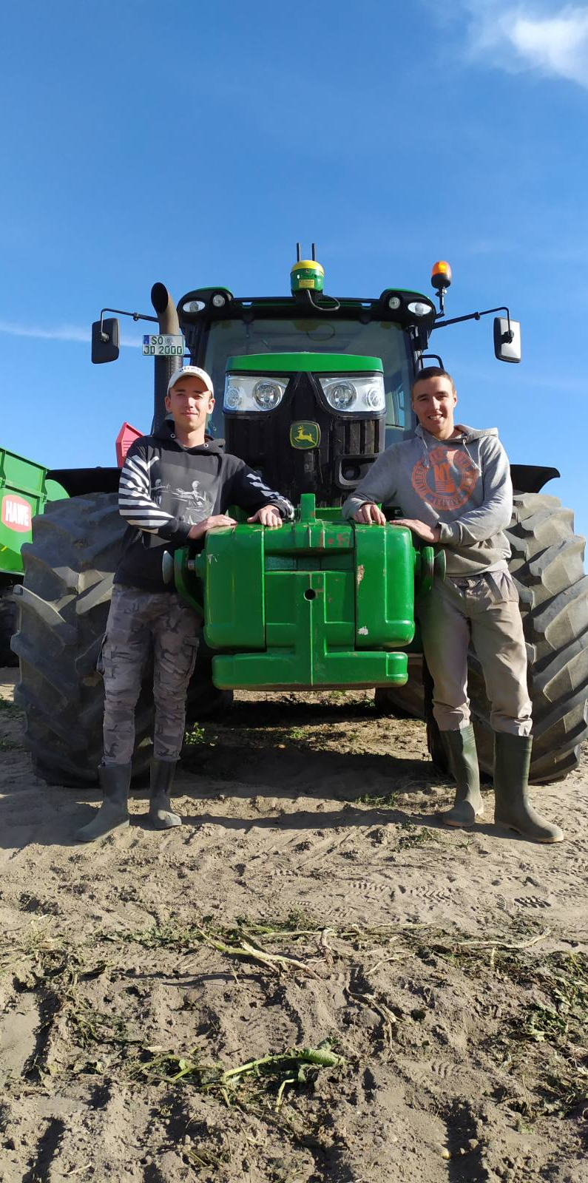
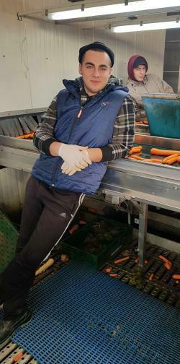
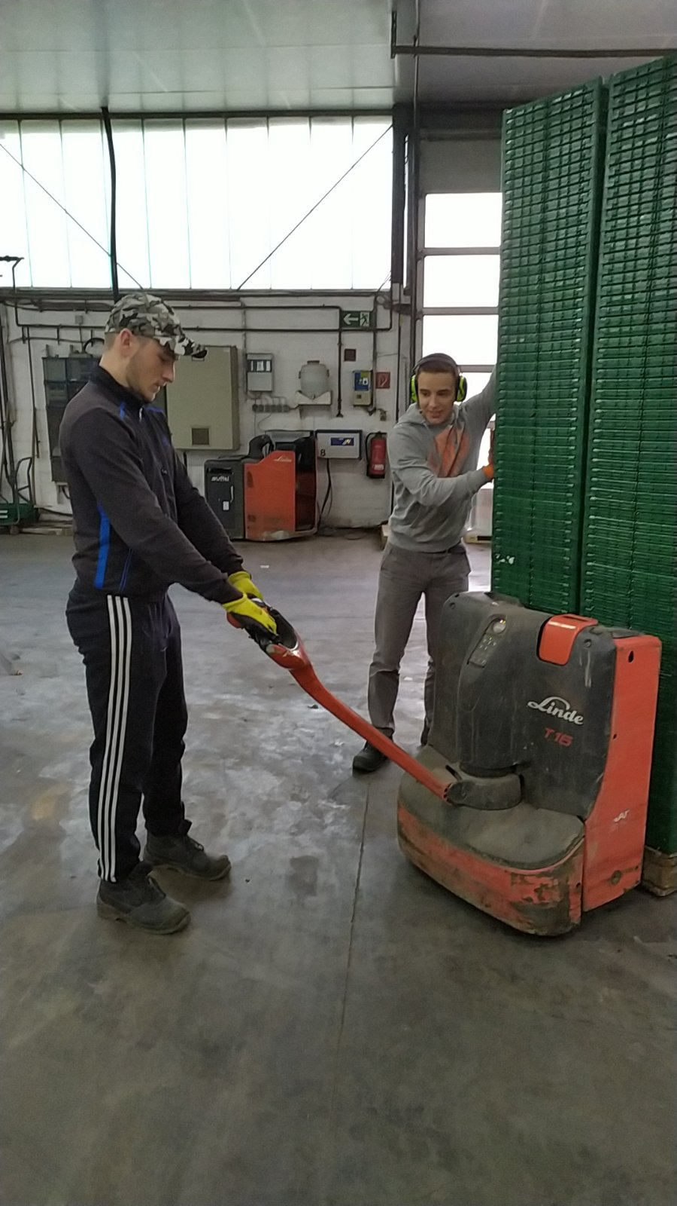
Carsten’s Farm

Slide 23
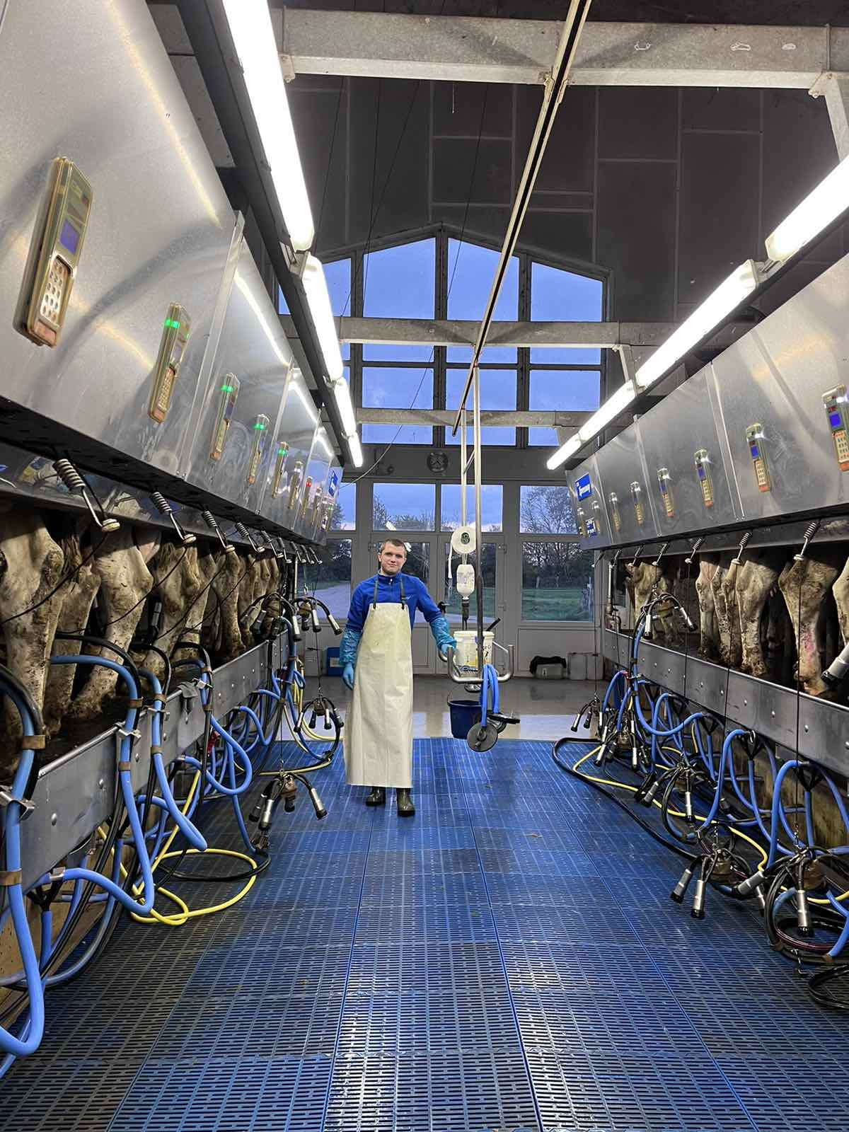
Наші ферми: Hinerk’s Farms
Молочна ферма
Основний вид діяльності- догляд за тваринами (доїння, годування, вигін/загін худоба, часткова робота на техніці).
Умови проживання:
Проживання на території ферми. Вартість – 7 € за добу. В користуванні холодильник, душ, загальна кухня, посуд, Wi-Fi. Їжу потрібно готувати самостійно. Можна користуватись автомобілем фермера для поїздки в магазин.
Оплата:
Розмір стипендії за стажування складає 12 євро за годину мінус податки і оплати за проживання.
Стипендія складає від 1300 євро в місяць (в середньому).

Slide 24
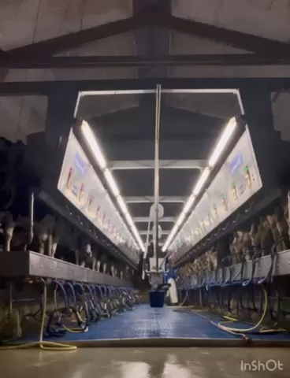
Hinerk’s Farms

Slide 25
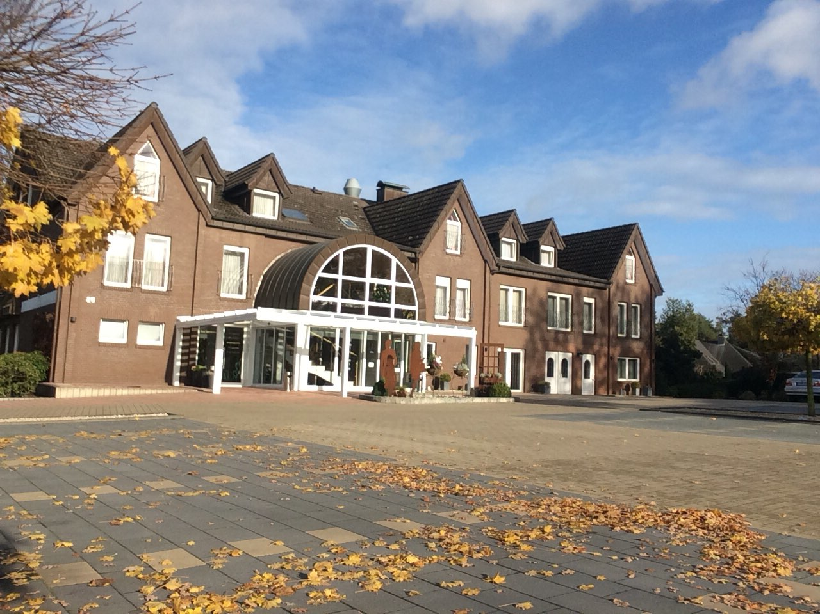
Наші розміщення:
Lingen Hotel
Місто – Lingen, Німеччина.
В середньому – 6 календарних днів стажування на один тиждень, 10 годин на один календарний день.
Прибирання та підготовка номерів, допомога на кухні, ресторані
Умови проживання:
Проживання в готелі, вартість- 3,08 євро/доба. Надається ланч або обід, вартість – 3,30 € за добу.
Оплата:
Розмір стипендії за стажування складає 12 євро за годину мінус податки і оплати за проживання.
Стипендія в 2023 році складала 1700 євро в місяць

Slide 26
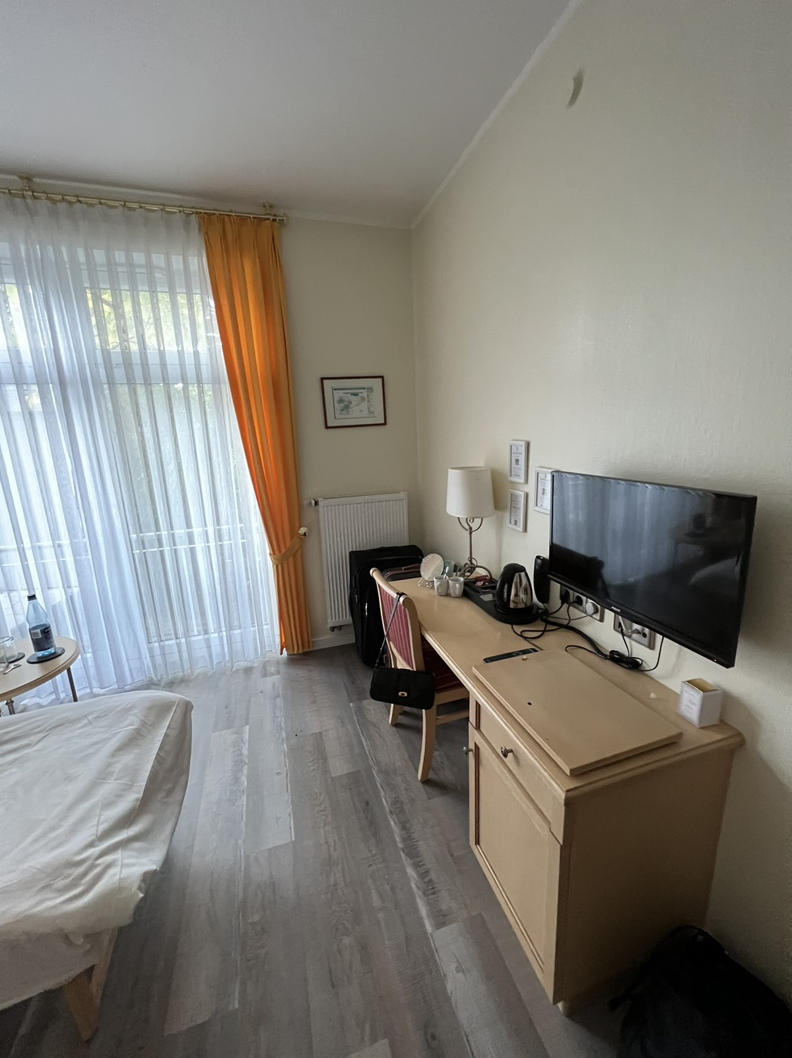
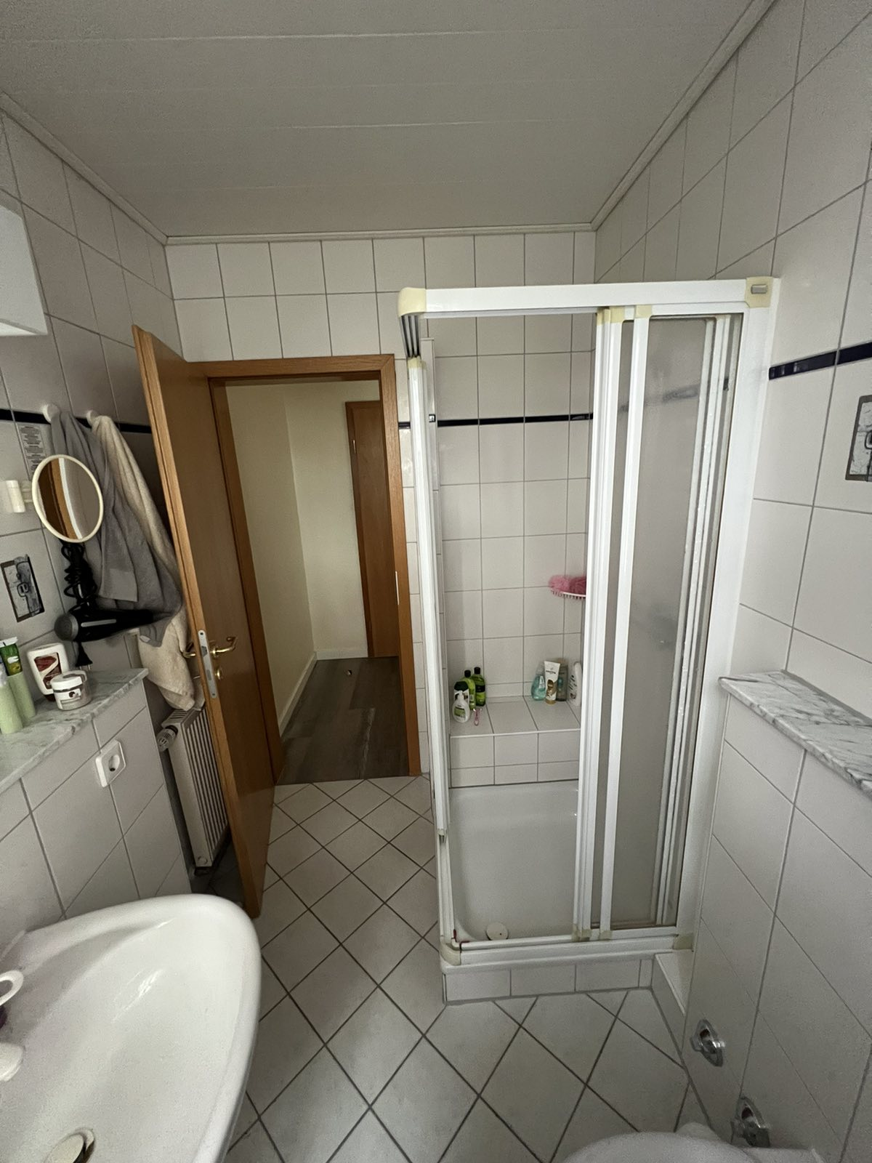
Lingen Hotel

Slide 27
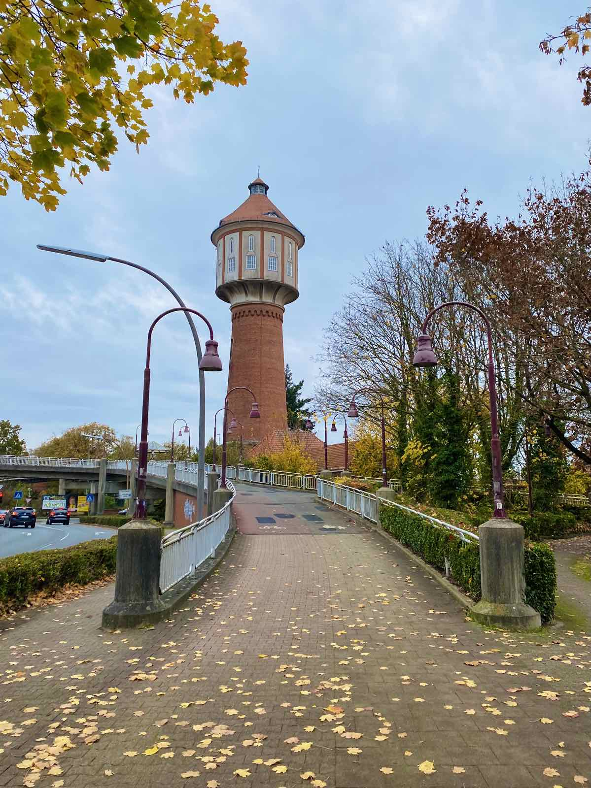
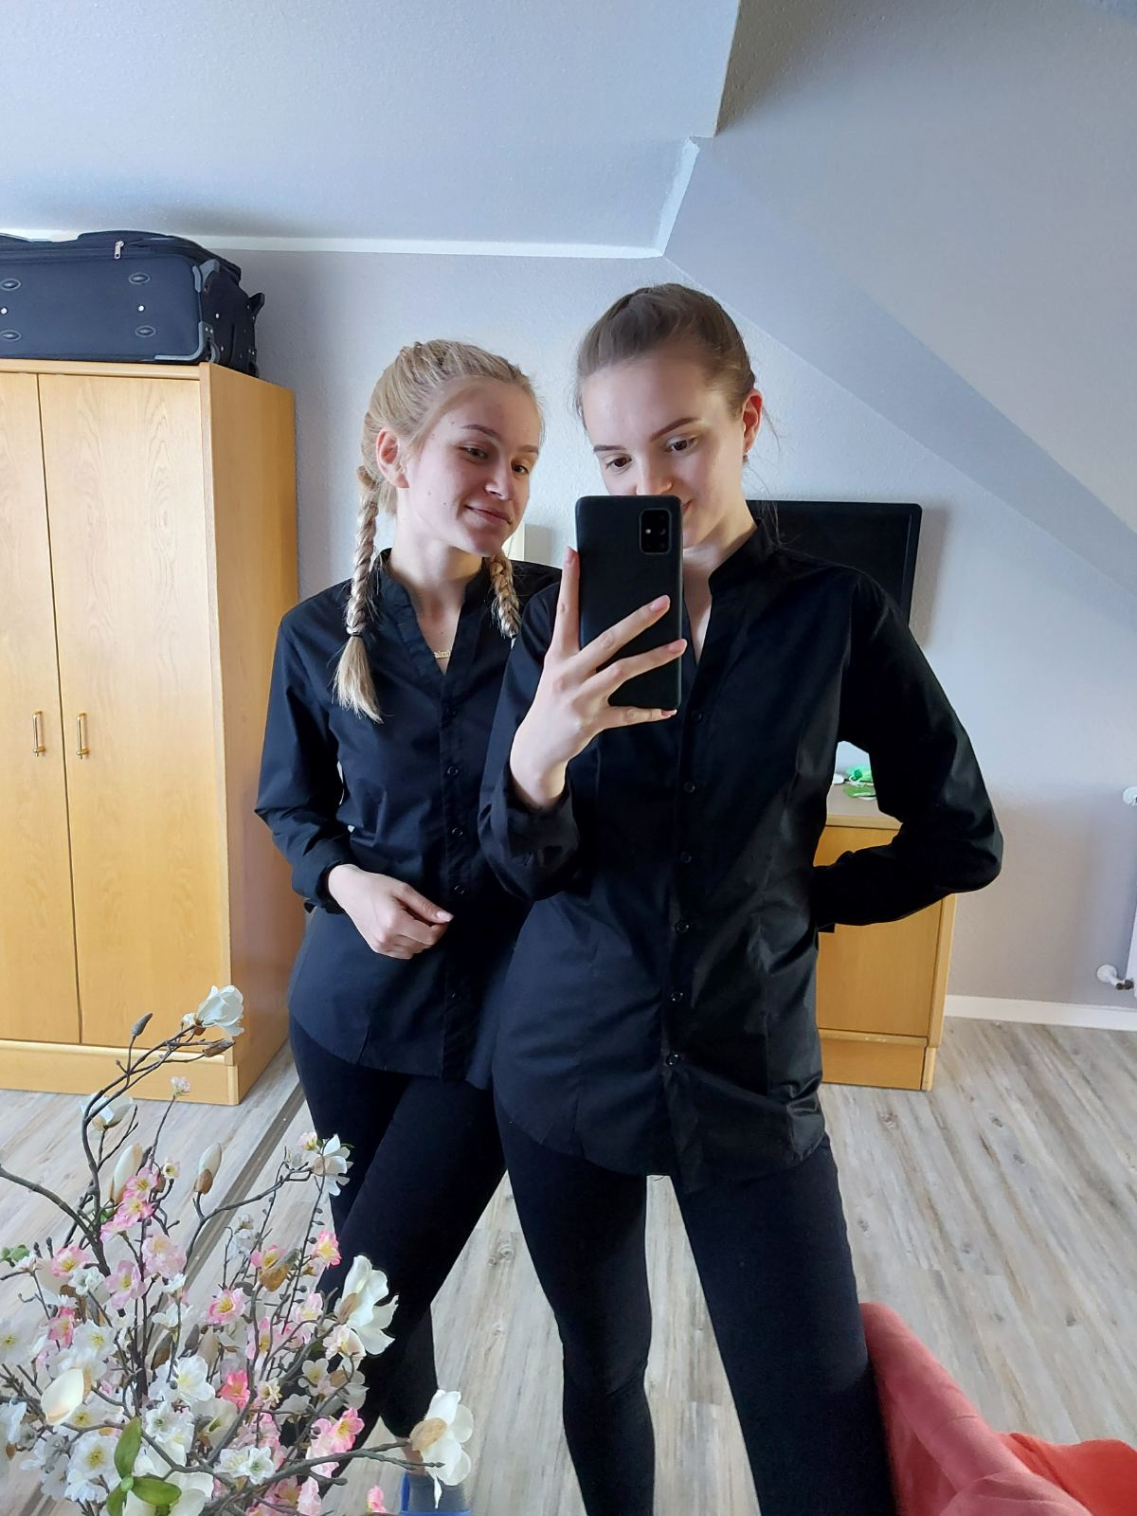
Lingen Hotel

Slide 28


Проведи літо з користю,
ВСТИГНИ ЗАПИСАТИСЯ НА РЕЄСТРАЦІЮ
+380 98 845 6049
+З80673464041
+380 63 313 7677
@UManWork.Agency
@uman.work

